Slide 1
Микола Чайковський учений , математик, вихователь, громадянин
(до 130-річчя від дня народження)

Slide 2
Бережанська ратуша

Slide 4
Будинок, в якому народився М.Чайковський

Slide 5
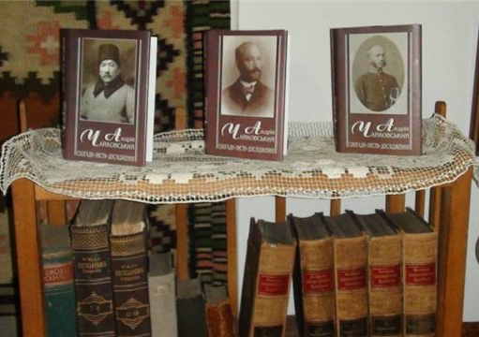
Андрій Якович Чайковський

Slide 6
Монастир у Краснопущі

Slide 7
Будинок новозбудованої гімназії, де вчився М.Чайковський

Slide 8
Хор товариства «Боян»

Slide 9
Сучасна хорова капела «Боян»

Slide 10
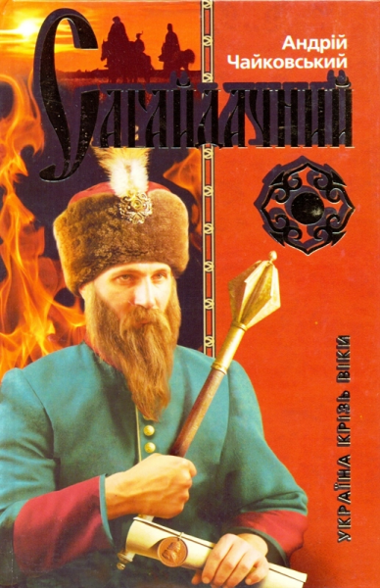
Андрій Чайковський у бібліотеці

Slide 12
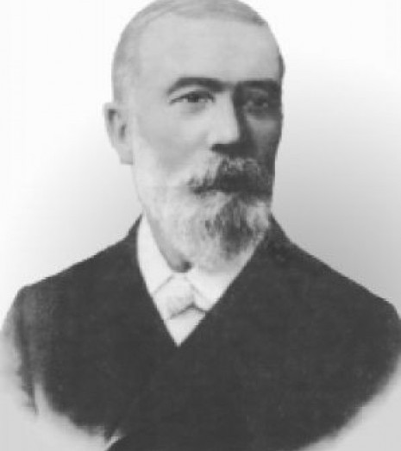
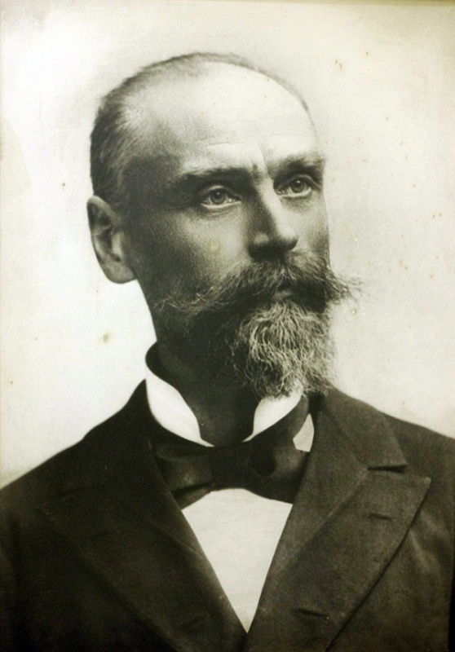
Іван Пулюй та Іван Горбачевський

Slide 13
Кам’янець-Подільський університет

Slide 14
Микола Чайковський з сім’єю

Slide 15
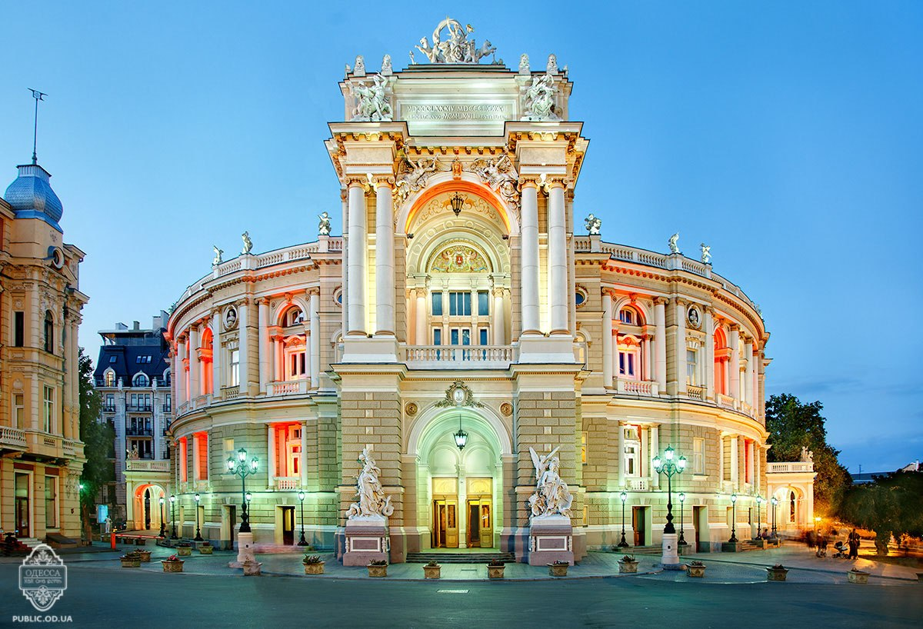
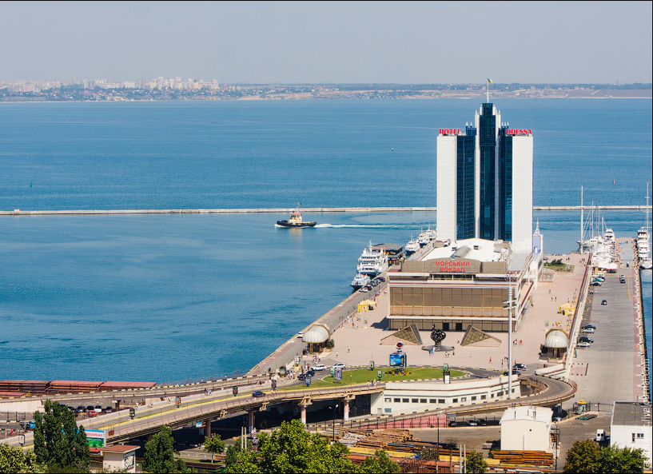
Одеса

Slide 16
Такий він ГУЛАГ

Slide 17
Такий він ГУЛАГ

Slide 18
Будівництво «Біломорканалу»

Slide 19
Микола Чайковський в таборі ББК

Slide 20
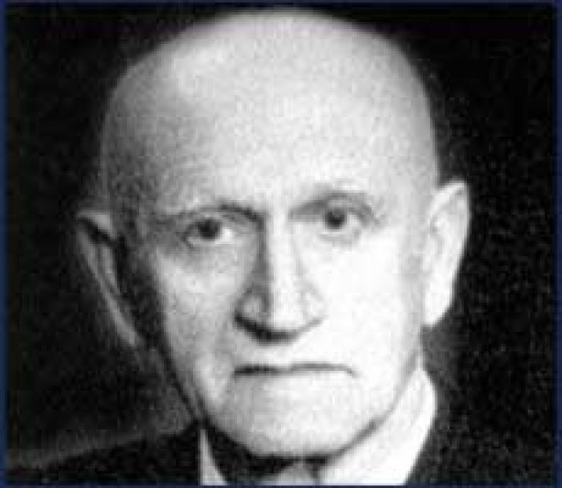

Slide 21
Львівський університет

Slide 23
На схилі літ

